Slide 1
AutoForense
Automatización Inteligente de Análisis Forense en Windows
Análisis Forense Digital + Inteligencia Artificial

Slide 2
¿Qué es AutoForense?
Herramienta de análisis forense digital para sistemas Windows que combina:
  🔍 Recopilación automatizada de datos forenses
  🤖 Análisis inteligente con IA (Google Gemini 2.5 Pro)
  📊 Generación de reportes profesionales en PDF
  ⚡ Detección de amenazas y comportamientos sospechosos
  🛡️ Operaciones no destructivas (solo lectura)

Slide 3
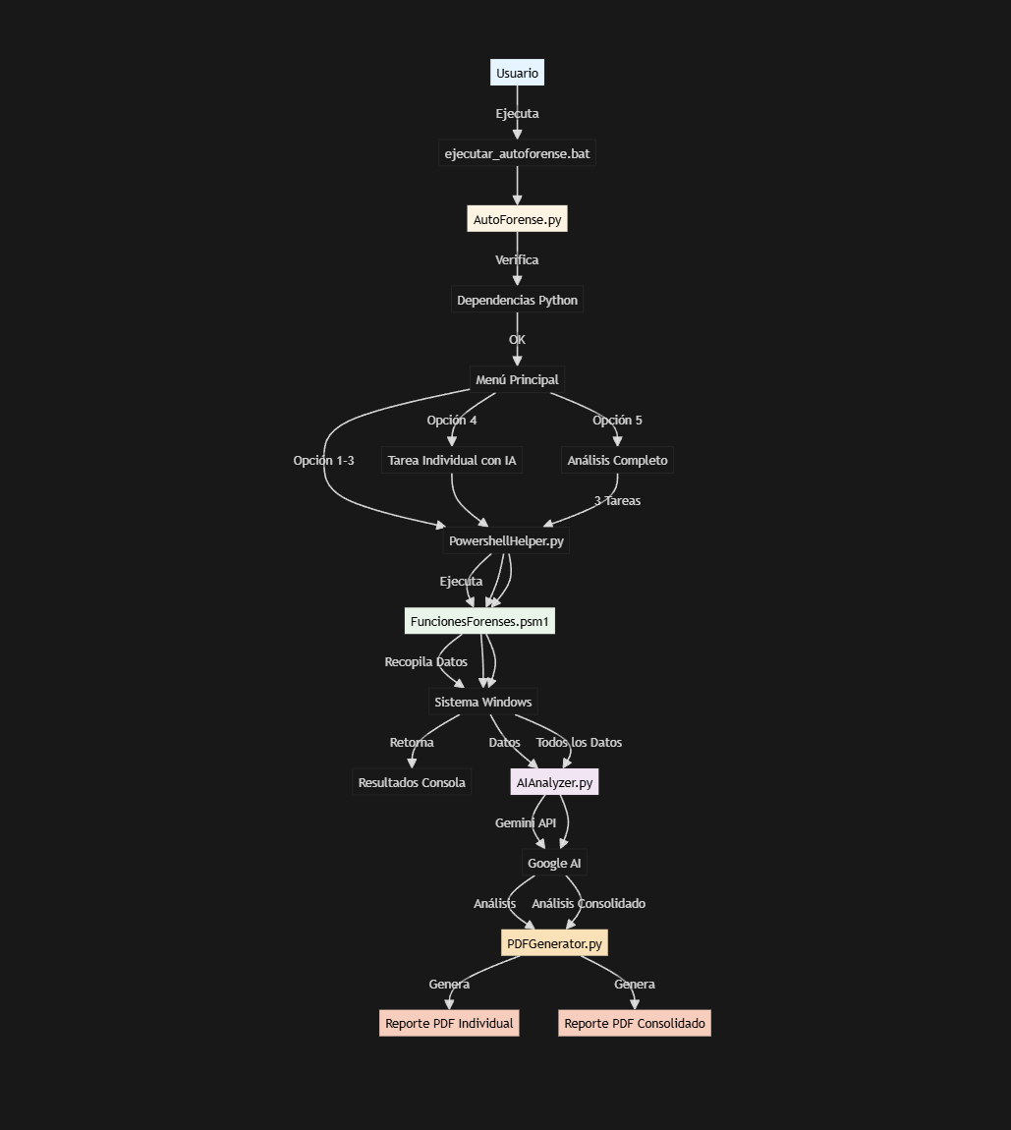
Arquitectura del Sistema

Slide 4
Componentes Principales
AutoForense.py
Programa principal con menú interactivo
FuncionesForenses.psm1
Módulo PowerShell para recopilación
PowershellHelper.py
Puente Python-PowerShell
AIAnalyzer.py
Integración con Google Gemini
PDFGenerator.py
Generador de reportes PDF
Prompt.txt
Configuración del comportamiento de IA

Slide 5
Funcionalidades
🔧 Modo Básico (sin IA)
🤖 Modo con IA
• Get-SuspiciousEvents
Extrae eventos sospechosos del Visor de Eventos
• Get-InternetProcesses
Correlaciona procesos con conexiones de red
• Get-UnsignedProcesses
Detecta procesos sin firma digital
• Análisis Forense con IA
Ejecuta tarea específica + análisis IA
• Análisis Forense Completo
Ejecuta todas las tareas + reporte consolidado
✨ Características Destacadas
✓ Detección automática de amenazas y comportamientos anómalos
✓ Reportes profesionales en PDF con análisis detallado
✓ Correlación inteligente de datos forenses
✓ Recomendaciones de seguridad personalizadas

Slide 6
Flujo de Trabajo
1
Usuario selecciona tareas
2
PowerShell recopila datos del sistema
3
Datos se exportan en formato CSV
4
IA analiza y detecta anomalías
5
Se genera reporte PDF profesional

Slide 7
Instalación y Configuración
📋 Requisitos
• Windows 10/11 • Python 3.8+ • PowerShell 5.1+ • API Key de Google AI
⚙️ Pasos de Instalación
1. Clonar el repositorio
  git clone https://github.com/usuario/PIA-PC.git
2. Instalar dependencias Python
  pip install -r requirements.txt
3. Configurar API Key de Google AI
  Crear archivo .env con: GOOGLE_API_KEY=tu_key
4. Ejecutar el programa
  .\ejecutar_autoforense.bat

Slide 8
Modo de Uso
AutoForense - Menú Principal
Funciones disponibles:
1. Get-SuspiciousEvents - Extraer eventos sospechosos
2. Get-InternetProcesses - Procesos con conexiones de red
3. Get-UnsignedProcesses - Procesos sin firma digital
4. Análisis Forense con IA - Ejecuta tarea y analiza con IA
5. Análisis Forense Completo - Todas las tareas + reporte PDF
6. Salir
Seleccione una opción (1-6): _

Slide 9
Tecnologías Utilizadas
Python 3.8+
Lenguaje principal
PowerShell 5.1+
Recopilación forense
Google Gemini 2.5
Inteligencia Artificial
ReportLab
Generación de PDF
Windows API
Análisis del sistema

Slide 10
Resultados y Reportes
📊 Tipos de Salida
• Archivos CSV
  Datos tabulados de eventos, procesos y conexiones
• Reportes PDF
  Análisis completo con hallazgos y recomendaciones
• Consola
  Resultados inmediatos en tiempo real
📄 Contenido del Reporte PDF
✓ Resumen ejecutivo de hallazgos
✓ Análisis detallado de amenazas detectadas
✓ Estadísticas y métricas del sistema
✓ Recomendaciones de seguridad específicas
✓ Nivel de riesgo por categoría

Slide 11
Consideraciones de Seguridad
🛡️ Principios de Seguridad
🔒 No Destructivo
Solo operaciones de lectura, sin modificar el sistema
🔒 Autorización
Obtener permisos antes de analizar sistemas
🔒 Privacidad
No compartir reportes con información sensible
🔒 Verificación
Los hallazgos deben ser validados por profesionales
⚖️ AutoForense se proporciona 'tal cual', sin garantías. El usuario es responsable del cumplimiento de leyes y regulaciones aplicables.

Slide 12
AutoForense
✅ Análisis forense automatizado e inteligente
✅ Detección temprana de amenazas
✅ Reportes profesionales accionables
✅ Fácil de usar, potente en resultados
✅ Código abierto y extensible
¡Gracias por su atención!
GitHub: https://github.com/TribalAce1/PIA-PC

